Slide 1
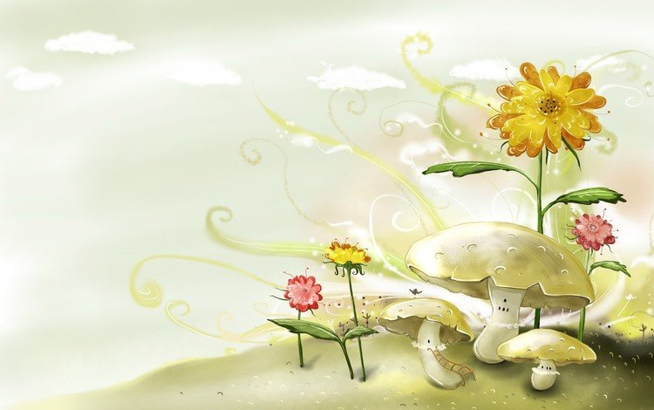
Групповые проекты по биологии во внеурочной деятельности в 5-7 классах.
Алферова Анна Юрьевна, учитель биологии,
МБОУ СОШ №4 г.Урай, ХМАО –Югра.

Slide 2
Групповой, практико-ориентированный проект «Школьная клумба».

Slide 3
Цель проекта: благоустройство территории школьного двора.
Задачи перед учителем:
обучение специальным знаниям обучающихся, необходимых для проведения самостоятельных практических действий;
формирование опыта практической деятельности у обучающихся;
укрепление и развитие эмоционально-положительного отношения ребенка к школе;
сплочение классного коллектива через обретение опыта жизненного созидательного успеха.

Slide 4
Задачи проекта для обучающихся:
1. изучить растения, подходящие для посадки на территории школьного двора;
2. изучив правила ухода, вырастить цветочную рассаду;
3. приготовить место для посадки цветов;
4. создать дизайн клумбы;
5. высадить рассаду по эскизу, сформировав клумбу.

Slide 5
Группы в классе:
Знатоки цветов предоставили на классном часе информацию об экологии тех растений, семена которых будем высаживать (годеция, флоксы, петуния, бархатцы).
Дизайнеры представили эскизы будущей клумбы, обосновывая их, и класс выбрал понравившийся эскиз.
Цветоводы осуществляли подготовку почвы к посадке семян, посев семян, полив рассады, многие забрали семена еще и домой, так как клумба планировалась огромная.
Агрономы готовили почву к высадке рассады, затем высаживали рассаду (копали сами, многие впервые в жизни взяли в руки лопаты и грабли, впервые садили растения).
Фотографы делали фотографии на каждом этапе работы, периодически делая фотоотчет перед классом.

Slide 6
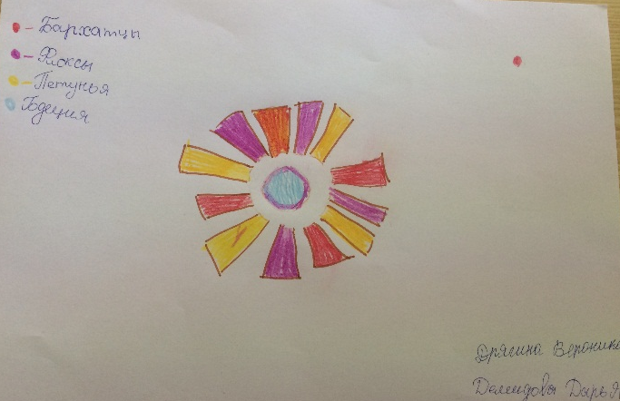
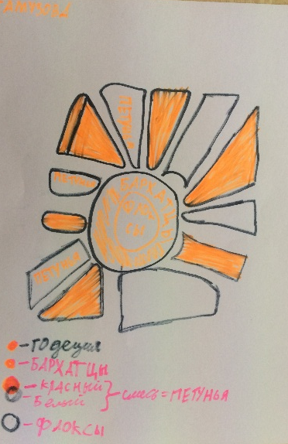
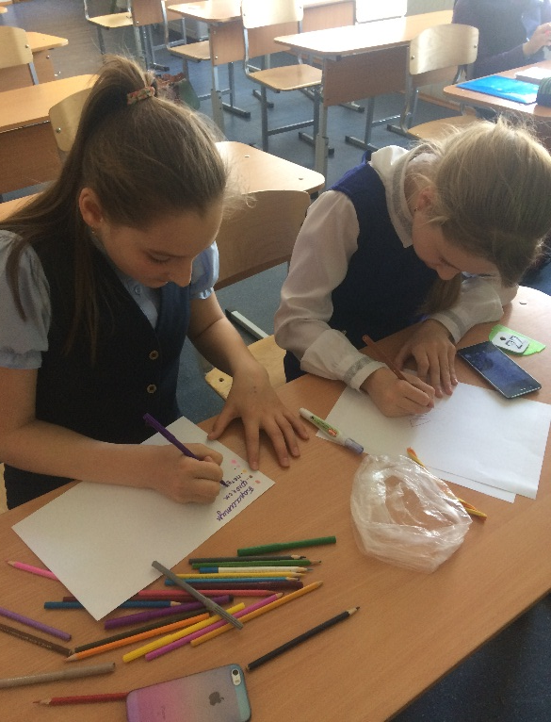
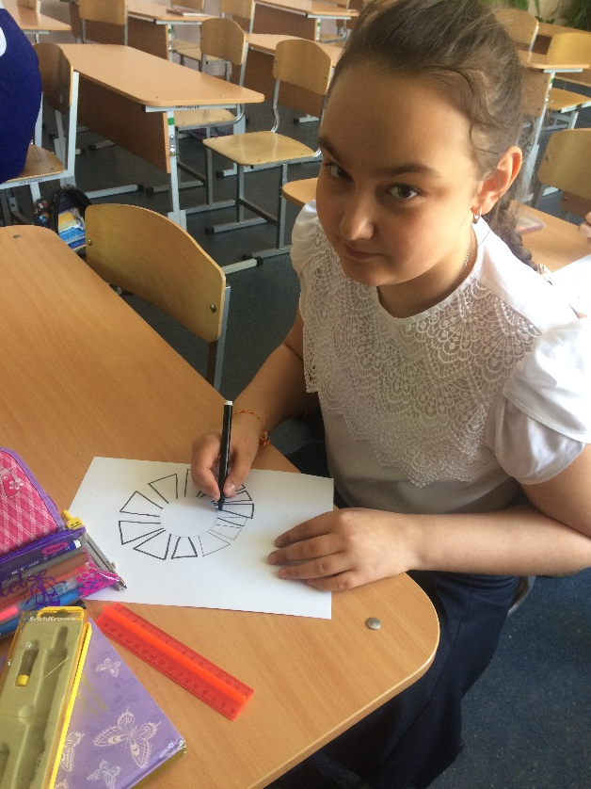
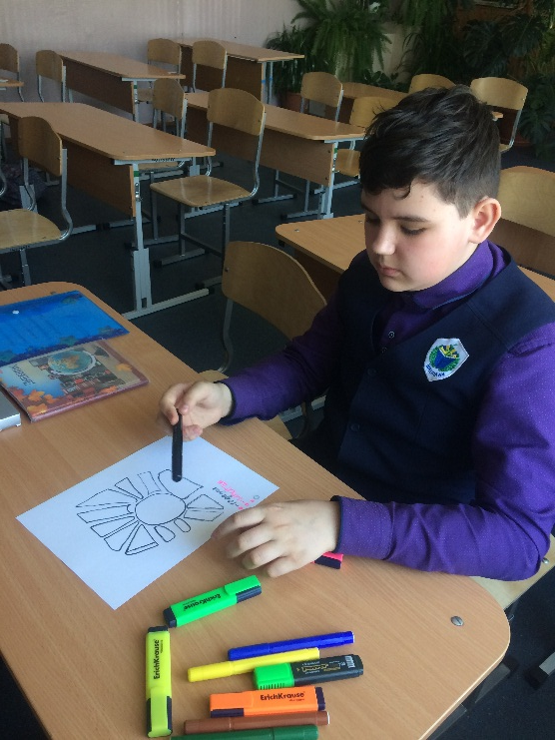
Дизайнеры создали эскиз клумбы:

Slide 7
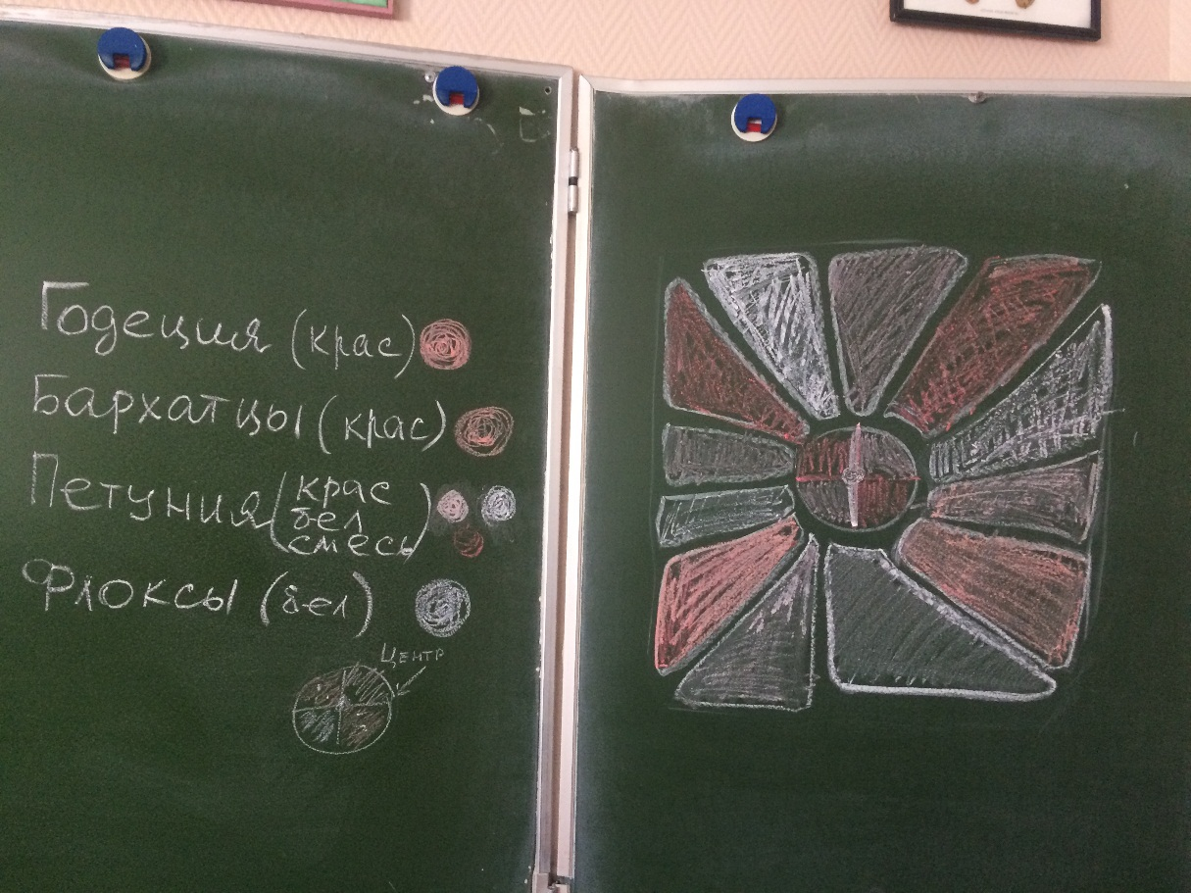
Дизайнеры создали эскиз клумбы:

Slide 8
Агрономы высаживали рассаду

Slide 9
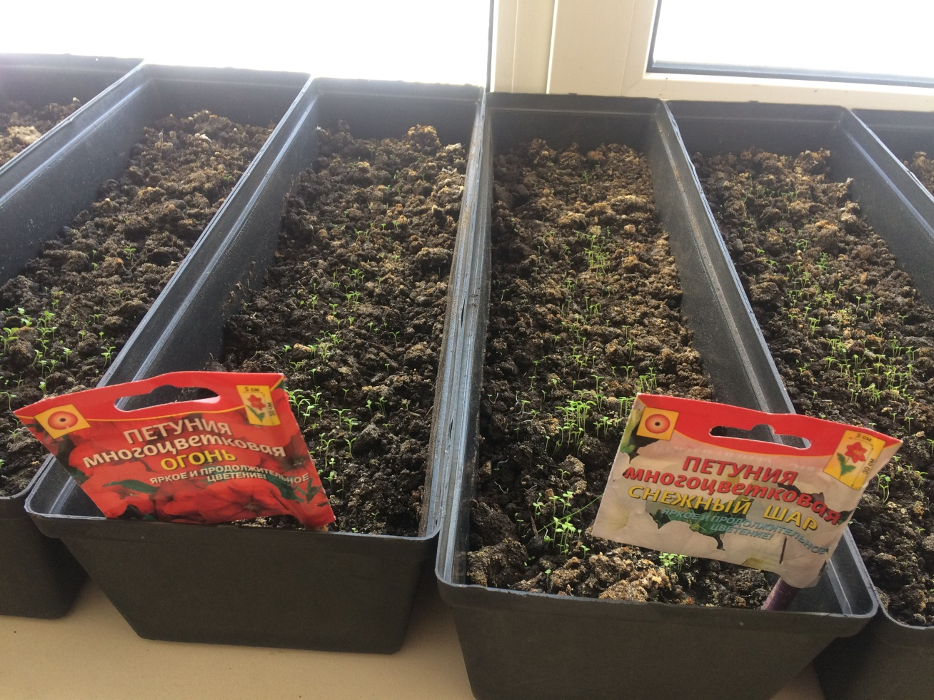
Рассада цветов:
1. Годеция;
2. Флоксы;
3. Петуния;
4. Бархатцы.

Slide 10
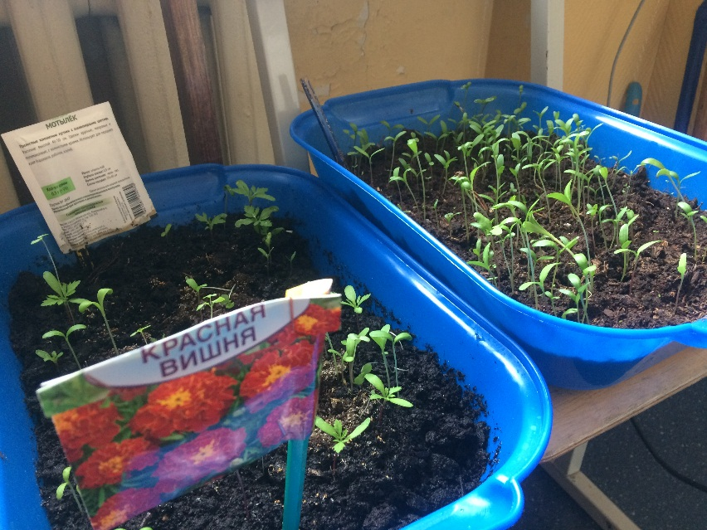
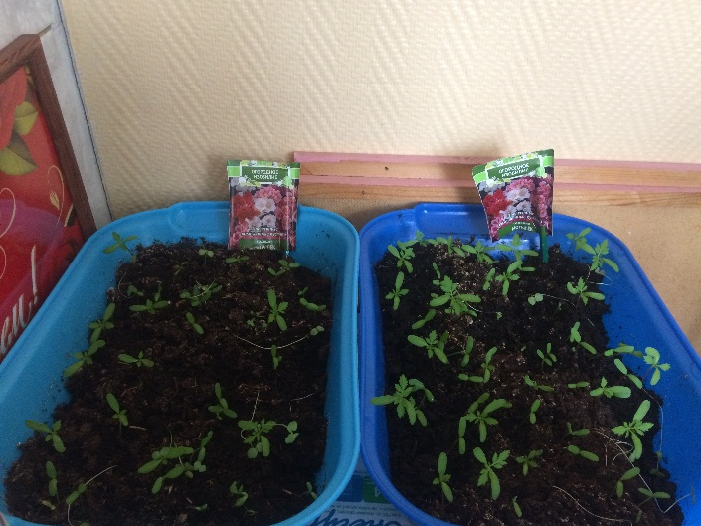
Рассада растет!!!

Slide 11
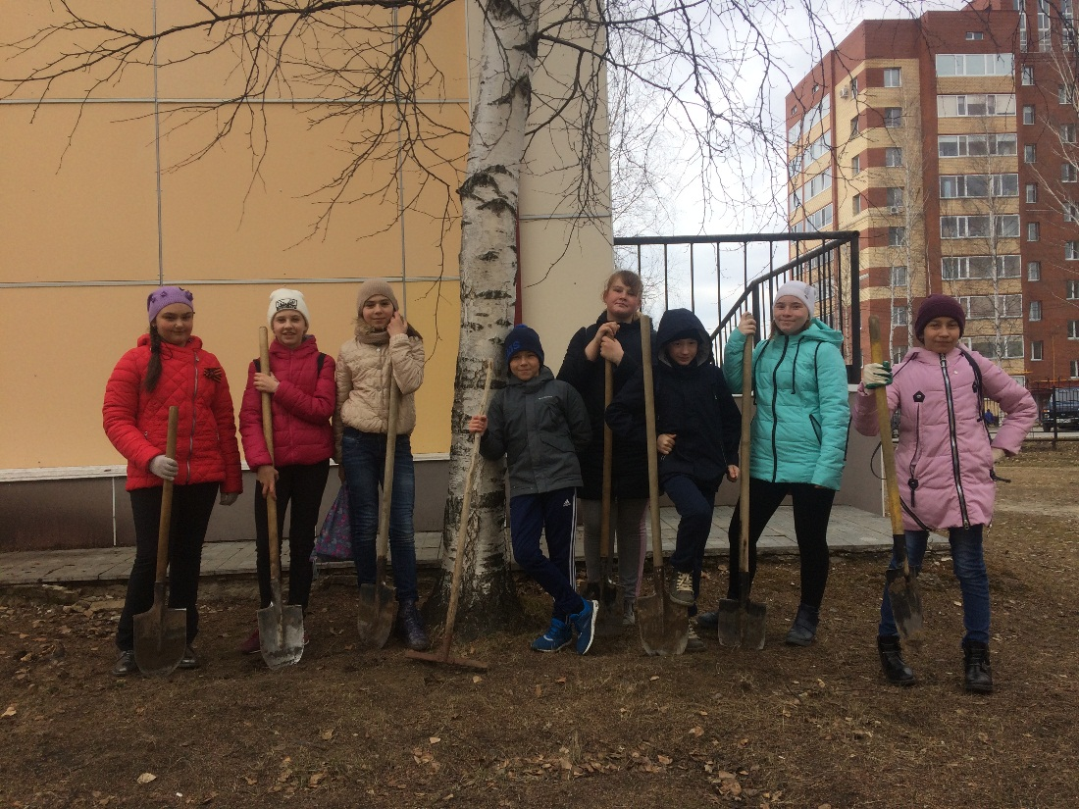
Приготовили место для посадки цветов

Slide 12
Вот что получилось (вид из окна 3 этажа)

Slide 23
Примеры проектов других классов:
«Календарные праздники и обычаи» 7А класс.
Квест «Путешествие по архипелагу здоровья и знаний» 7Б класс
Спектакль «Кентервильское привидение» 7В класс
«Математический календарь» 7Г класс
«Открытки своими руками» 5А класс и др.

Slide 24
Примеры проектов других классов:
«Календарные праздники и обычаи» 7А класс.
Квест «Путешествие по архипелагу здоровья и знаний» 7Б класс
Спектакль «Кентервильское привидение» 7В класс
«Математический календарь» 7Г класс
5. «Открытки своими руками» 5А класс и др.

Slide 25
Региональном конкурс
«Основы органического потребления: еда будущего - органическая или синтетическая».

Slide 26
Предприятие «Регион К»

Slide 27
Предприятие «Регион К»

Slide 33
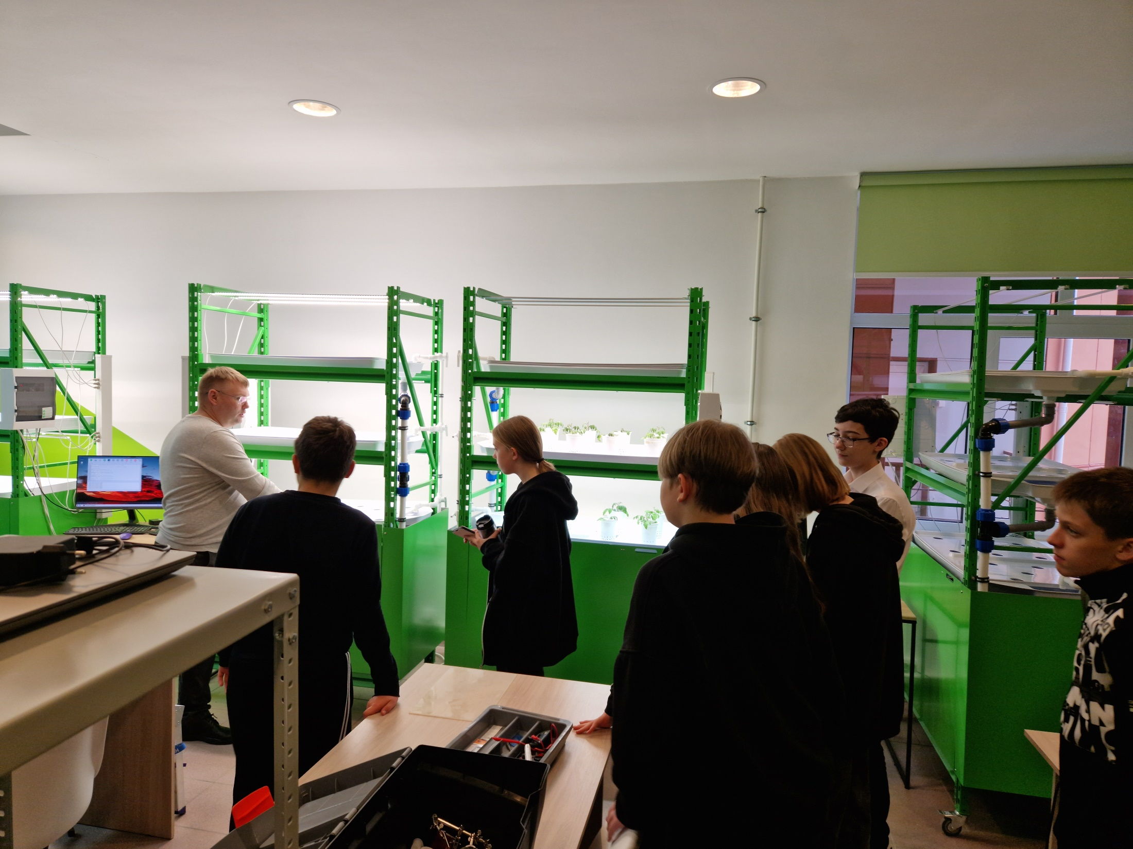

Slide 34
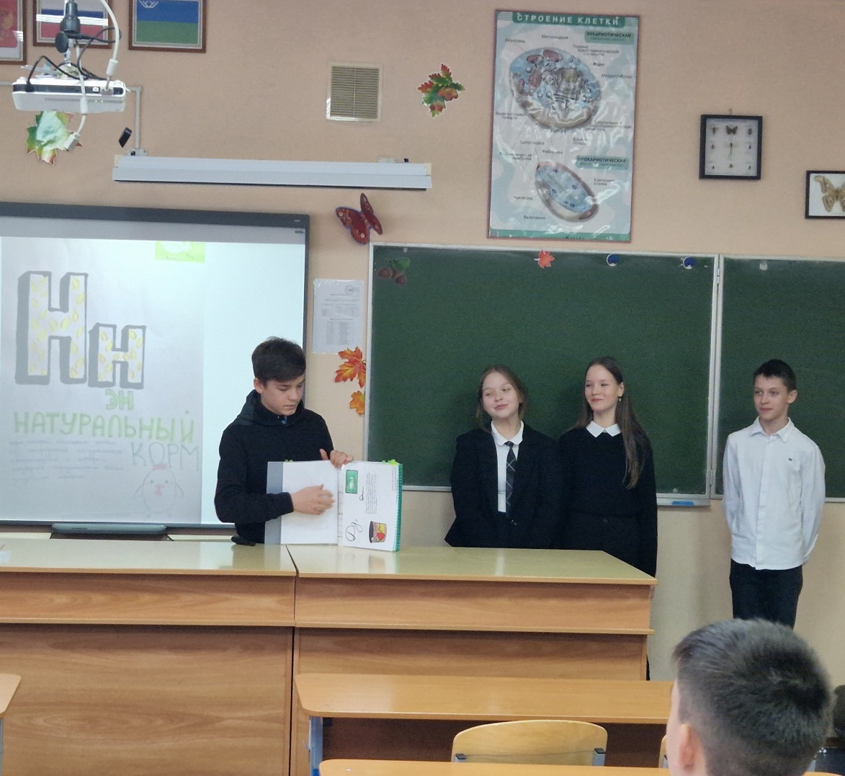
Выступление на предметной неделе естествознания «Экология – дело каждого».

Slide 35
Конкурсное задание:
Проект «Азбука основ органического потребления»

Slide 36
«Азбука основ органического потребления»

Slide 40
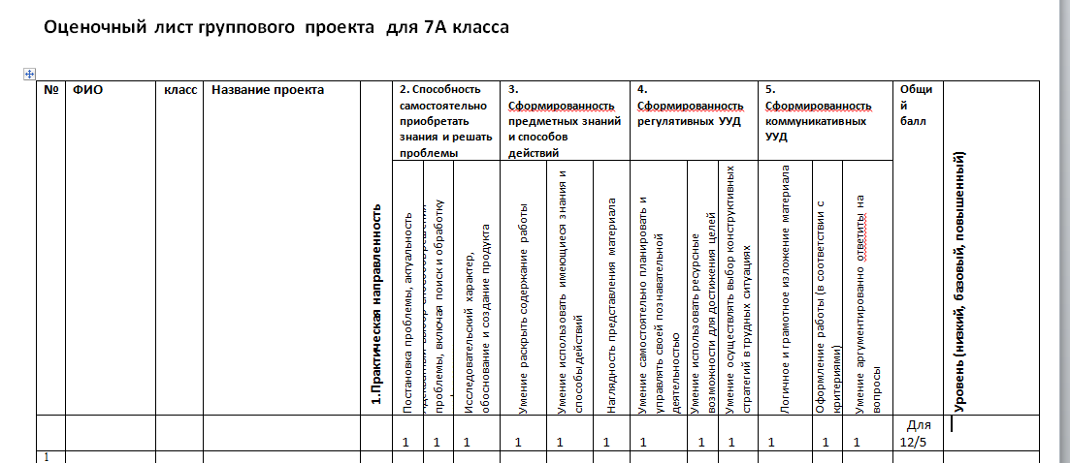
По итогам проекта заполняем оценочный лист

Slide 41
Спасибо за внимание!

